Slide 1
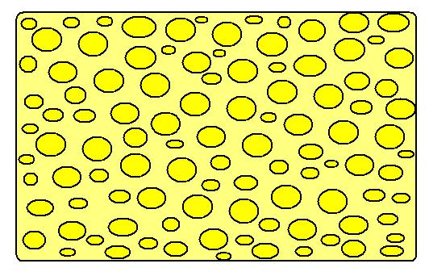
Het hart van een mens is als een spons

Slide 2
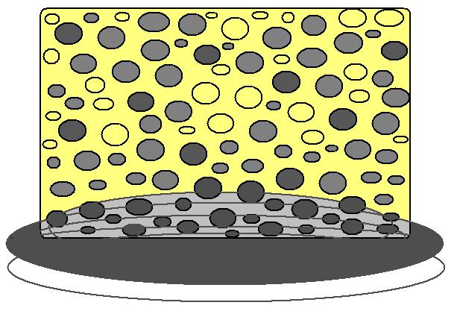
Het natuurlijk hart is geneigd om het vuile water van de wereld als een spons in zich op te nemen

Slide 3
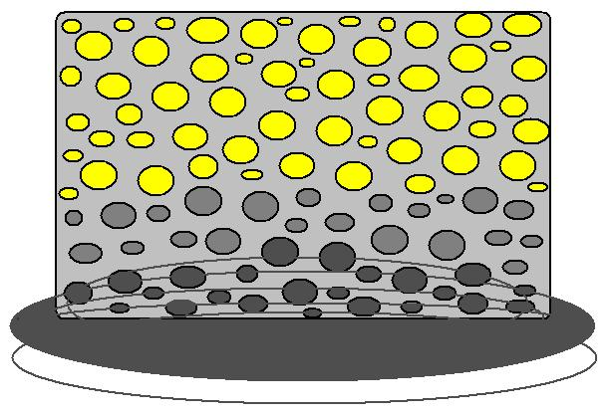
Het hart is hier ernstig vervuild, zoals de longen van een verziekte roker. Wat nu?

Slide 4
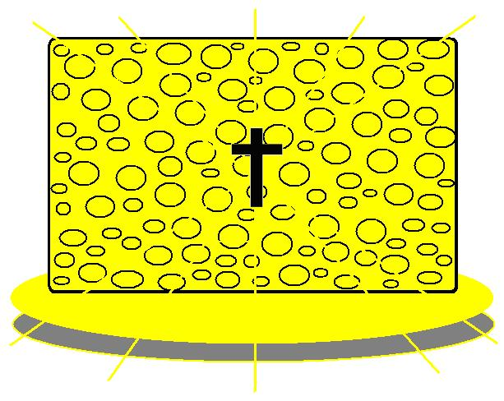
Dit hart is gereinigd doordat het vuil is vergeven door het reinigende offer aan het kruis. Vergeven = ver-weg-geven

Slide 5
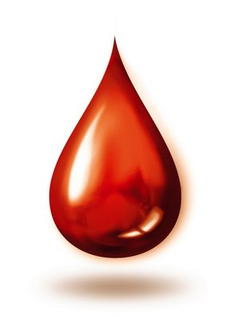
‘Heer, Uw bloed
dat reinigt mij,
doet mij leven
en maakt mij vrij.
Heer, Uw bloed
dat nam mijn plaats,
In het offer, dat U bracht.
En U wast mij,
witter dan de sneeuw,
dan de sneeuw,
Mijn Jezus, Gods Lam voor mij geslacht.’

Slide 6
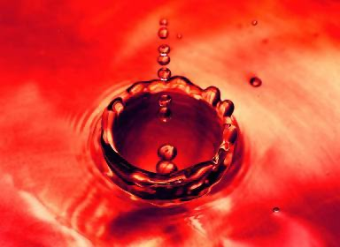
Ons schuldige hart heeft het verzoenend bloed nodig. Je ontvangt het door geloof.

Slide 7
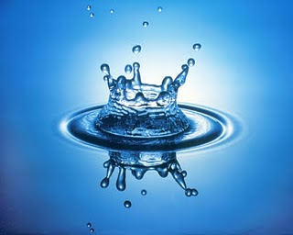
‘En het bloed van Jezus Christus, Gods Zoon,
reinigt ons van alle zonde’ (1 Joh.1:7)

